Slide 2
DIREITO DE PROPRIEDADE – FUNÇÃO INDIVIDUAL
A PROPRIEDADE NÃO EXISTE: O QUE EXISTE É O DIREITO DE PROPRIEDADE (Sonia Rabello)
SÃO DIREITOS QUE AS PESSOAS TEM DESDE QUE EXERCIDOS DE ACORDO COM A FUNÇÃO SOCIAL DA PROPRIEDADE – FSP
“O direito de propriedade [em sentido amplo], é uma atribuição normativa de bens e direitos a pessoas”* Tribunal Constitucional Federal Alemão.

Slide 3
FUNÇÃO SOCIAL DA PROPRIEDADE
PODER/DEVER Conceito de determinação ativa do conteúdo de propriedade para cumprir com a função social exigida pela coletividade Não é limitação ao direito como uma externalidade / é o conteúdo da propriedade em si.
Limitações civis -> Direitos de Vizinhança; passagens de cabos e tubulações; direito de construir; servidões Limitações administrativas (poder de polícia) -> Direitos difusos e coletivos # Determinação Constitucional – CONTEÚDO DO DIREITO DE PROPRIEDADE – FSP e FSC

Slide 4
FUNÇÃO SOCIAL DA PROPRIEDADE
FUNÇÃO SOCIAL DA PROPRIEDADE - EVOLUÇÃO
Origem – propriedade como bens públicos da coroa – cartas sesmarias, posses de terras devolutas, usucapião
Lei de Terras de 1850 – origem da propriedade imobiliária no Brasil Constituição Imperial 1824 – propriedade garantia
Constituição de 1934 – art. 113 – propriedade + interesse social e coletivo

Slide 5
FUNÇÃO SOCIAL DA PROPRIEDADE
CF/88 – arts. 1º , 3º , 5^{º,} Inciso XXIII Direito e garantia individual – atende o art. 3º da CF – 1988 – objetivos fundamentais da República Sociedade Livre, Justa e Solidária PROPRIEDADE QUE ATENDE A FSP -> ÚNICA JURIDICAMENTE RECONHECIDA – Redistribuição de Riquezas – PD determina como. Atento a cada realidade

Slide 6
FUNDAMENTOS JURÍDICOS: DIREITO DE PROPRIEDADE FUNÇÃO SOCIAL DA PROPRIEDADE DIREITO DE CONSTRUIR Constituição Federal de 1988 – Arts. 5º, XXII, XXIII (direitos e garantias fundamentais), 170 (ordem econômica),182, parágrafos 2^{o,} e 4º. e 183 (política urbana) Código Civil – Lei 10.046/02 – Arts. 1228, p. 1^{o,} 1229, 1230, 1277,1286, 1.299, 1369 Estatuto da Cidade – Lei 10.257/01 – Arts. 2^{o (VI, “e” e IX)}, 4º, 5^{o,} 7º, 8º, 9º, 39, 43, 47 x 21, 28, 32, 35, 36,

Slide 7
Intervenção do Estado na propriedade
Atividade estatal que tem por fim ajustar, conciliar o uso da propriedade particular com os interesses da coletividade
Interesse maior da coletividade
Observância dos meios e procedimentos autorizados na Constituição e nas leis reguladoras

Slide 8
A AGENDA DA REFORMA URBANA
Questões centrais: acesso à terra, direito à moradia e à cidade, participação e controle social
Frente Nacional pela Reforma Urbana
Momento 1: construção e constitucionalização da agenda
final dos anos 1970 até 1988
Inclusão por emenda popular do Capítulo da Política Urbana na Constituição Federal de 1988
Momento 2: instrumentalização/ normatização
A Reforma Urbana em três momentos
Constitucionalização do Direito à Moradia (ano 2000). Aprovação do Estatuto da Cidade (Lei 10.257, de 2001)
1988
até 2003
Momento 3: institucionalização/ implementação/ efetivação
Criação do Ministério das Cidades e do Conselho das Cidades (anos 2003/ 2004); Lançamento do PAC (2007); Lançamento do Programa Minha Casa Minha Vida (2009); Aprovação de reformas legais (anos 2003/ 2015)
desde 2003

Slide 9
Lei 13.089 - Estatuto da Metrópole
EC 90 - Transporte
Estatuto da Cidade
MP 2.220 - CUEM
Lei 12.587– PNMU
Lei 12.608 – PNPDEC
Lei 12.651 – Cod FLor
Lei 11.124 - SNHIS
Lei 11.445 – PNSan
Lei 11.977 - PMCMV
EC 26 - Moradia
Lei 12.305 – PNRS
Constituição
Lei 13.465 – novo Marco Reg Fund e Patrimônio União
1988 2000 2001 2005 2007 2009 2010 2012 2015 2017 2018
Lei 13.683/2018 Alteração Estatuto da Metrópole
Ministério das Cidades
Lei Consórcios Públicos
Conselho das Cidades
Lei Assessoria Técnica Gratuita
Campanha PDs Participativos
Lei de Acesso a Informação

Slide 10
MOMENTO 4 :
Desconstrução do modelo de gestão - montado no tripé: Conselho – Fundo – Plano (desde o MCMV);
Extinção do Sistema Nacional de Cidades;
Novos marcos legais invertendo a lógica e as prioridades – Lei 13.465/2017;
Novas faixas de renda para o MCMV ;
Escassez de recursos para HIS e urbanização de favelas;
Ultra liberalismo – PEC 80; PPI; Liberdade Econômica.....

Slide 11
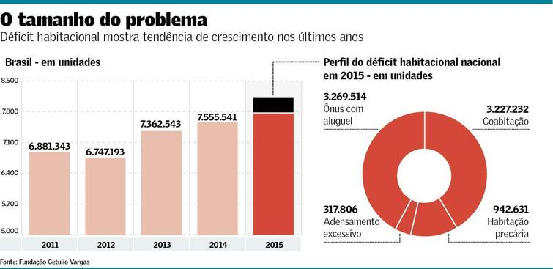
Déficit Habitacional
fonte: https://www.valor.com.br/brasil/5498629/deficit-de-moradias-no-pais-ja-chega-77-milhoes
Déficit Brasil 7,8 milhões unidades

Slide 12
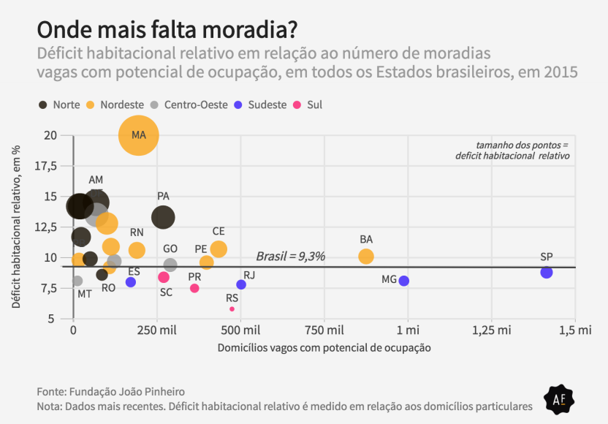
Déficit Habitacional Brasil - 7,8 milhões unidades

Slide 13
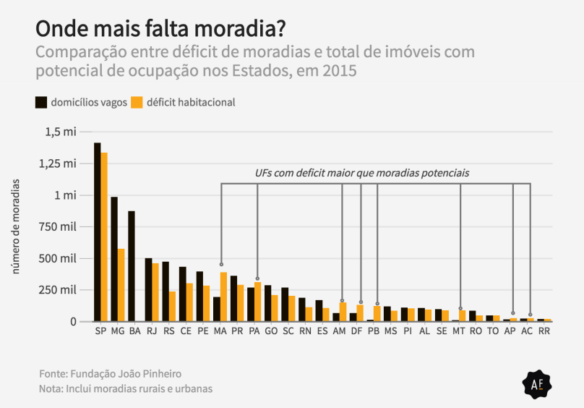

Slide 14
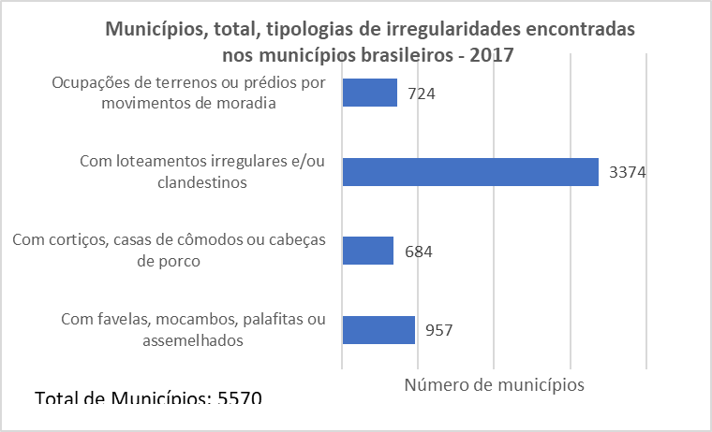
Municípios - tipologias de irregularidades encontradas nos municípios brasileiros - 2017
Fonte: IBGE, Diretoria de Pesquisas, Coordenação de População e Indicadores Sociais, Pesquisa de Informações Básicas Municipais 2017

Slide 15
Plano Diretor = pacto
Orienta os investimentos estruturais a serem feitos pelos agentes públicos e privados, indicando os objetivos a alcançar e as estratégias e instrumentos para atingir os objetivos.
Define o papel e atuação de cada agente, de forma pactuada.
Prevê também as ações estratégicas a serem implementadas.
Deve articular outros processos de planejamento já implementados no município e na região (planos de preservação, planos de desenvolvimento etc).
dúvida: coloco isso também?
Prevê critérios e formas pelos quais serão aplicados os instrumentos; e

Slide 16
Como conciliar [MEDIAR] os diferentes assuntos [INTERESSES] na disputa entre o direito à cidade e a rentabilidade imobiliária?
Aposta do MNRU: PLANO DIRETOR fruto de um PACTO [CF e EC] decorrente da PARTICIPAÇÃO ampla da sociedade...
Como garantir esta PARTICIPAÇÃO em uma realidade marcada por DESIGUALDADES; OMISSÕES; INJUSTIÇAS; DISCRIMINAÇÕES; EXCLUSÕES??? Agravadas pelo Neoliberalismo / financeirização em âmbito global... e pela conjuntura nacional: golpe / ataque à democracia; desmonte do Estado e retirada de direitos
As desigualdades se expressam o tempo todo... [ex. o processo participativo proposto pelo governo municipal]

Slide 17
A PEC 80
propõe alterar os artigos 182 e 186, mas a FSP é tratada nos Arts. 5º, XXII, XXIII (direitos e garantias fundamentais), 170 (ordem econômica),182, parágrafos 2^{o,} e 4º e 183 (política urbana)
ALTERNATIVAMENTE, atender "ao menos uma das seguintes exigências fundamentais de ordenação da cidade expressas no plano diretor:
I - parcelamento ou edificação adequados;
II - aproveitamento compatível com sua finalidade;
III - preservação do meio ambiente ou do patrimônio histórico, artístico, cultural ou paisagístico.“

Slide 18
A PEC 80
propõe alterar os artigos 182 e 186, mas a FSP é tratada nos Arts. 5º, XXII, XXIII (direitos e garantias fundamentais), 170 (ordem econômica),182, parágrafos 2^{o,} e 4º e 183 (política urbana)
A PEC propõe a seguinte redação ao §5º do artigo 182:
§ 5° O descumprimento da função social de que trata o § 2° somente será declarado por ato do Poder Executivo, mediante autorização prévia do Poder Legislativo, ou por decisão judicial.
§ 6° A desapropriação por descumprimento da função social será feita pelo valor de mercado da propriedade urbana.

Slide 19
A PEC 80
Nota Técnica IBDU/IAB/OAB sobre a PEC 80/2019 - Retrocesso na Política Urbana Brasileira
Inconstitucionalidades flagrantes:
Desconsideração do Plano Diretor como instrumento básico da Política de Desenvolvimento Urbano
Supressão da autoexecutoriedade dos atos de poder de polícia administrativa municipal no que diz respeito ao cumprimento da Função Social da Propriedade e violação do princípio da separação dos poderes
Previsão de pagamento de indenização com valores de mercado para propriedades que não atendam a sua função social, premiando um comportamento inconstitucional.
Motivações incompatíveis com o princípio constitucional da função social da propriedade e outros direitos e garantias individuais.

Slide 20
A PEC 80 E A AUTONOMIA MUNICIPAL
Desconsidera a autonomia municipal;
Desconsidera o papel dos Planos Diretores que têm a atribuição de definir como se dará o cumprimento da função social da propriedade;
Ignora a autonomia entre os poderes – Aplicação dos instrumentos condicionada à autorização legislativa ou judicial??
Inviabiliza a aplicação dos instrumentos que buscam punir a retenção especulativa de imóveis;
Estimula a retenção especulativa.

Slide 21
5 CONFERENCIA NACIONAL DA CIDADE - A função social da cidade e da propriedade
“Pode-se dizer que a cidade cumpre sua função social quando o acesso a bens, serviços, equipamentos, espaços públicos, sistemas de transporte e mobilidade, saneamento básico, habitação, se dá de forma relativamente equânime pelo conjunto da população, de forma justa e democrática. Neste sentido, pode-se dizer que a função social da cidade envolve o direito a ter uma vida individual e coletiva digna e prazerosa, e a participar das decisões relativas à cidade, inclusive por meio da criação de novos direitos. A cidade, por ser um bem comum, deve ser orientada para cumprir essa função social”.
(Texto de referência etapa municipal, p. 28)

Slide 22
5 CONFERENCIA NACIONAL DA CIDADE
A função social da propriedade
“A função social é uma medida de equilíbrio ao direito de propriedade, uma espécie de balança usada para impedir que o exercício do direito de propriedade em caráter privado prejudique um interesse maior da coletividade, de ter acesso ao bem comum da cidade.
Para cumprir a função social da cidade é preciso que seus componentes, em especial a propriedade urbana, seja ela pública ou privada, também cumpram com a sua função social. Isto significa que o direito a propriedade urbana deve estar submetido à função social da propriedade.”
(Texto de referência etapa municipal, p. 29)

Slide 23
OBRIGADA!
fernandacarolinacosta@hotmail.com

